Slide 1
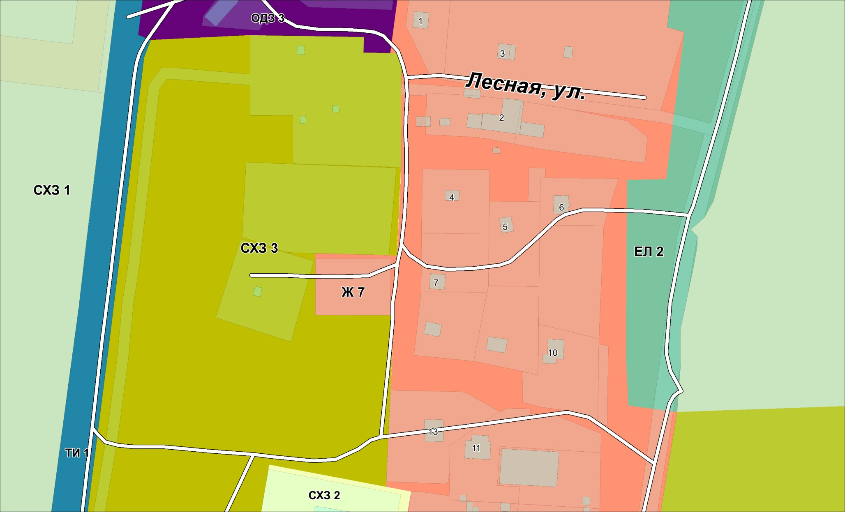
а) часть карты градостроительного зонирования применительно к территории поселка Тимирязевский в районе улицы Лесная, изложить в новой редакции с изменением границы территориальной зоны объектов сельскохозяйственного назначения (СХЗ 3) в результате уменьшения и введения зоны жилой застройки сел (Ж 7):

Slide 2
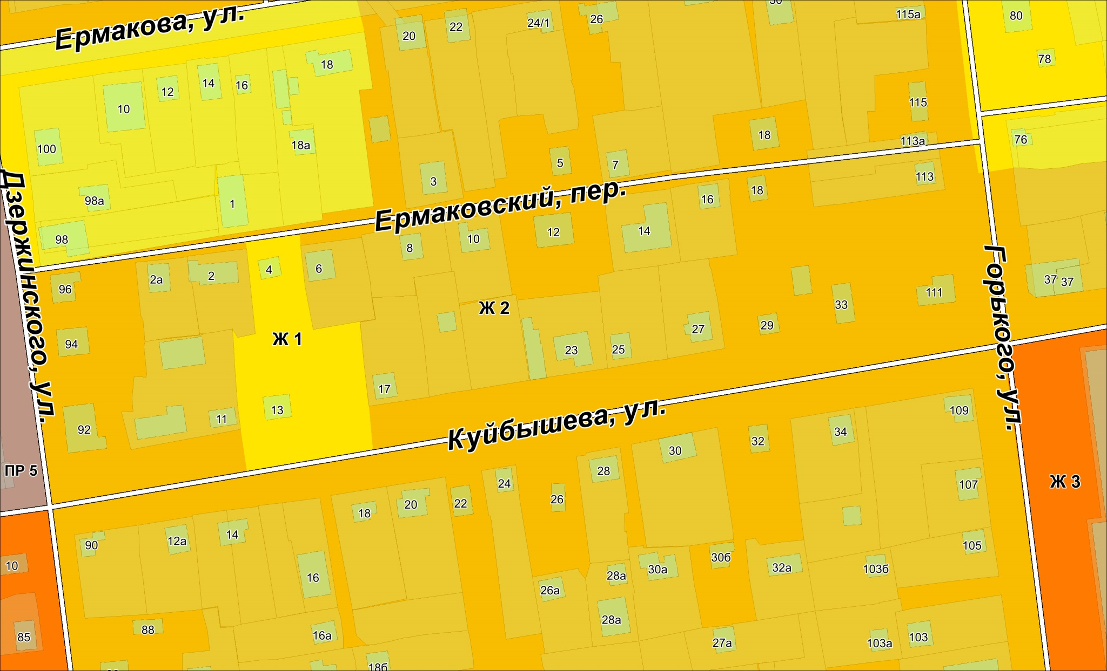
б) часть карты градостроительного зонирования применительно к территории города Уссурийск, в границах элемента планировочной структуры переулка Ермаковский, улицы Горького, улицы Куйбышева, улицы Дзержинского, изложить в новой редакции с изменением границы территориальной зоны застройки малоэтажными жилыми домами (Ж 2) в результате уменьшения и введения зоны застройки индивидуальными жилыми домами (Ж 1):

Slide 3
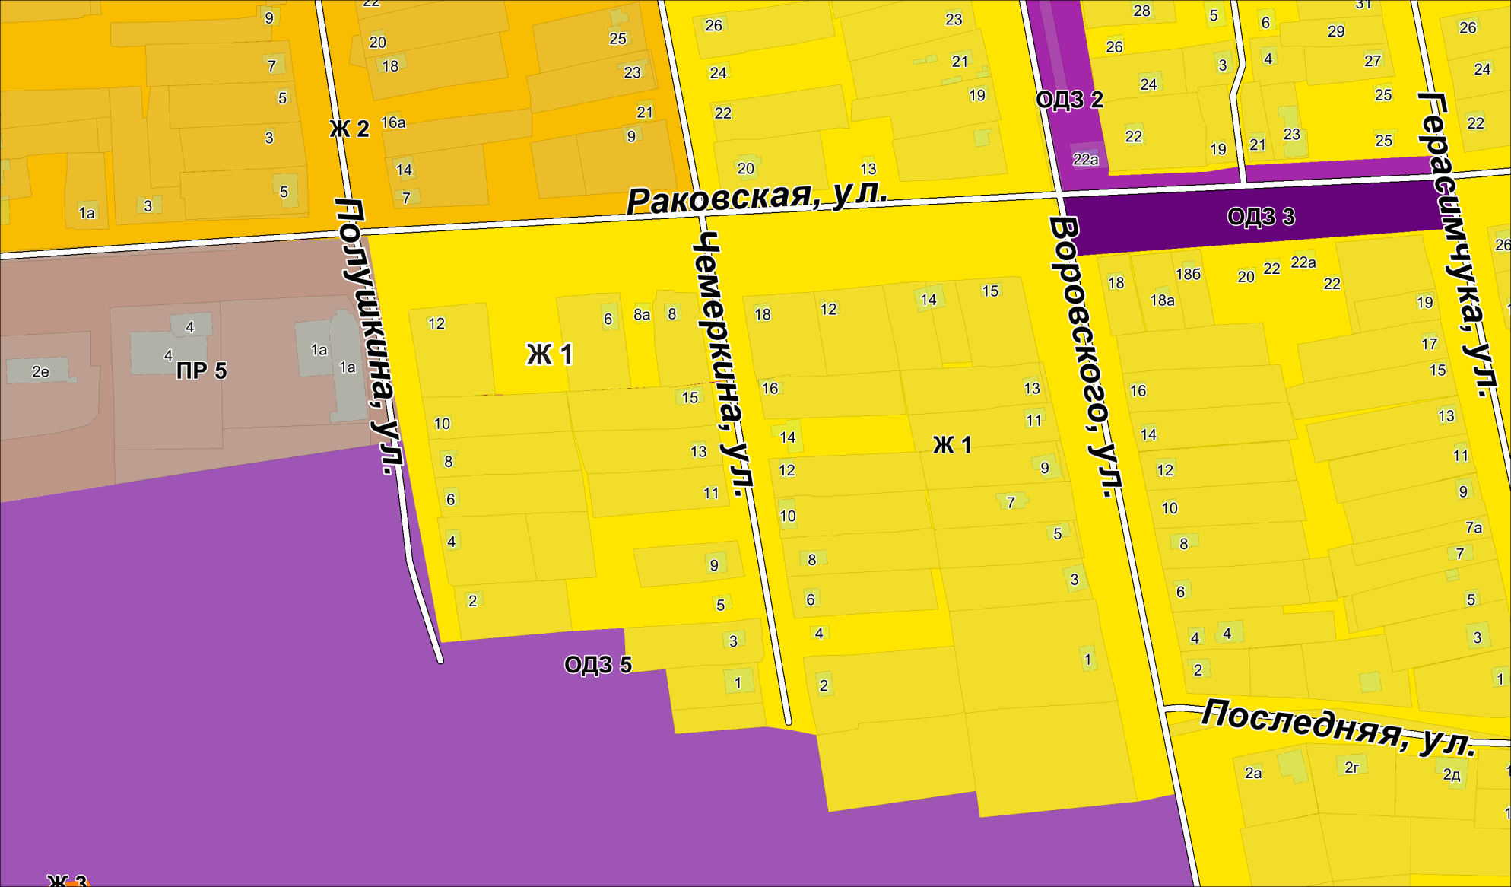
в) часть карты градостроительного зонирования применительно к территории города Уссурийск, в границах элемента планировочной структуры улицы Раковская, улицы Чемеркина, улицы Полушкина, изложить в новой редакции с изменением границы территориальной зоны застройки среднеэтажными жилыми домами с нежилыми помещениями на первых этажах (Ж 5) в результате уменьшения и введения зоны застройки индивидуальными жилыми домами (Ж 1):

Slide 4
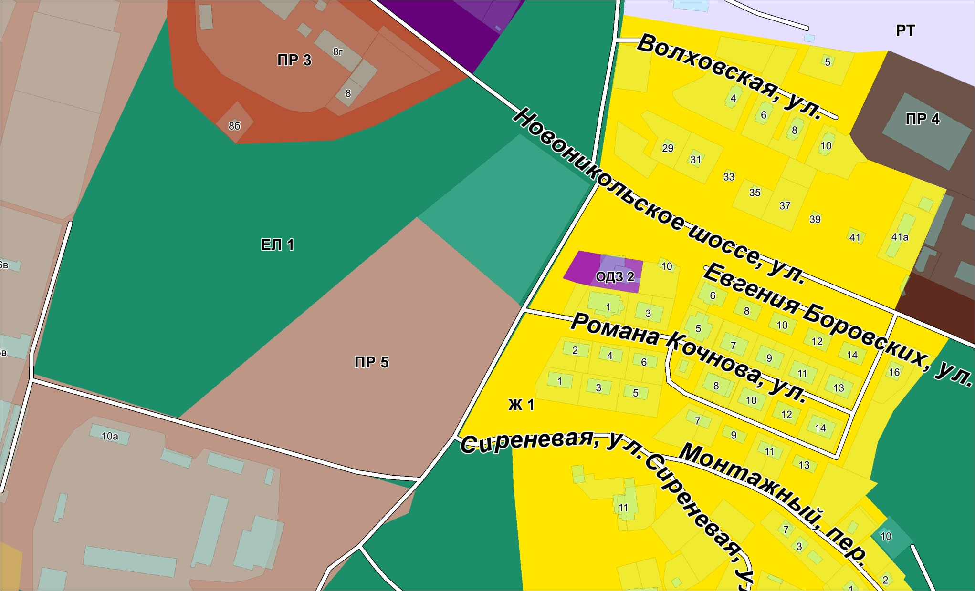
г) часть карты градостроительного зонирования применительно к территории города Уссурийск в районе улицы Романа Кочнова изложить в новой редакции с изменением границы территориальной зоны естественного ландшафта (ЕЛ 1) в результате уменьшения и введения коммунально-складской зоны (ПР 5):

Slide 5
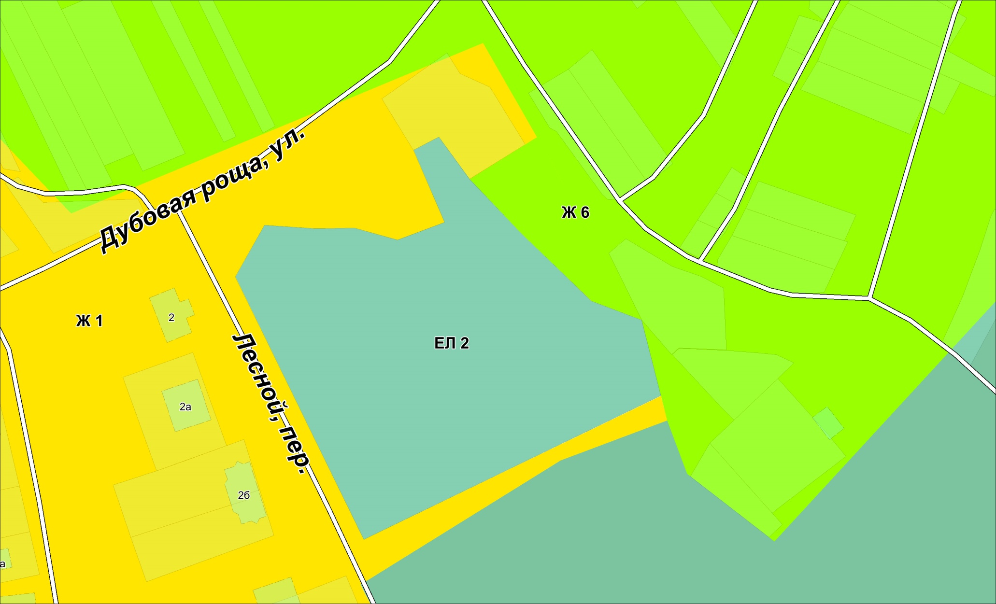
д) часть карты градостроительного зонирования применительно к территории города Уссурийск, в районе улицы Дубовая роща изложить в новой редакции с изменением границы территориальной зоны застройки индивидуальными жилыми домами (Ж 1) в результате уменьшения и введения зоны застройки жилыми домами сезонного проживания (Ж 6):

Slide 6
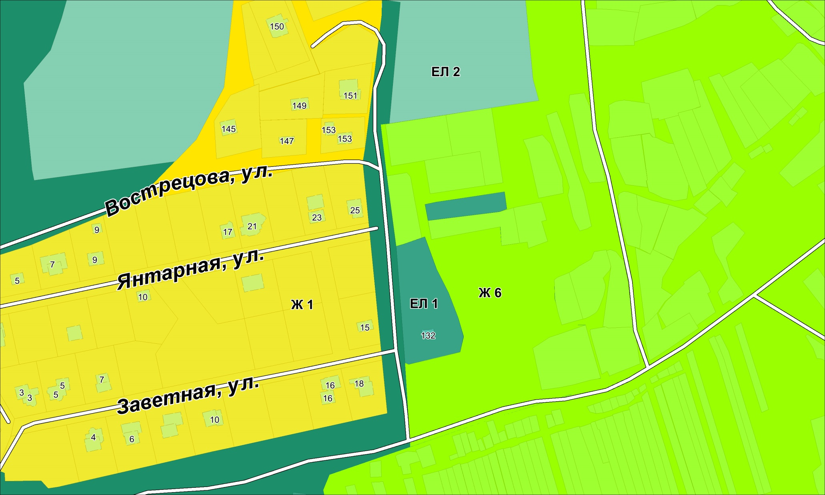
е) часть карты градостроительного зонирования применительно к территории города Уссурийск, в районе улицы Заветная изложить в новой редакции с изменением границы территориальной зоны застройки индивидуальными жилыми домами (Ж 1) в результате уменьшения и введения зоны застройки жилыми домами сезонного проживания (Ж 6):

Slide 7
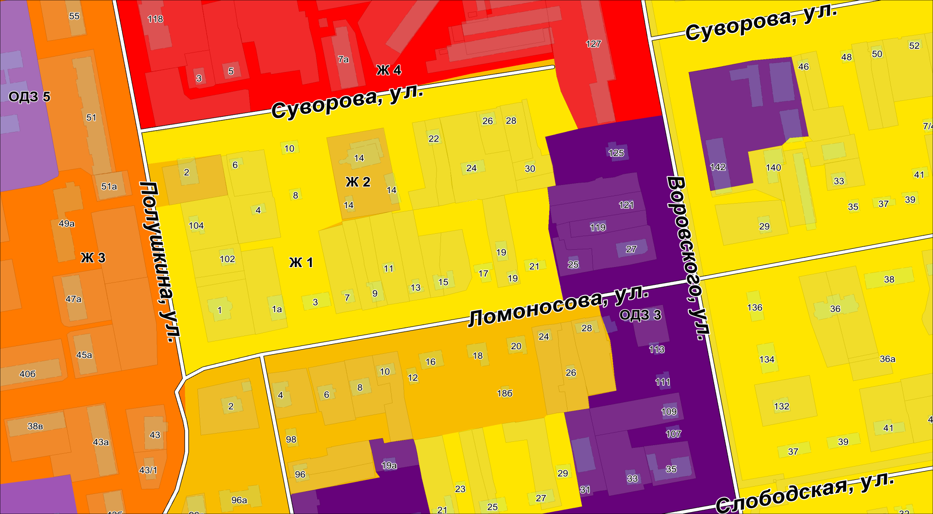
ж) часть карты градостроительного зонирования применительно к территории города Уссурийск, в границах элемента планировочной структуры улицы Суворова, улицы Воровского, улицы Ломоносова, улицы Полушкина изложить в новой редакции с изменением границы территориальной зоны застройки малоэтажными жилыми домами (Ж 2) в результате уменьшения и введения зоны застройки индивидуальными жилыми домами (Ж 1):

Slide 8
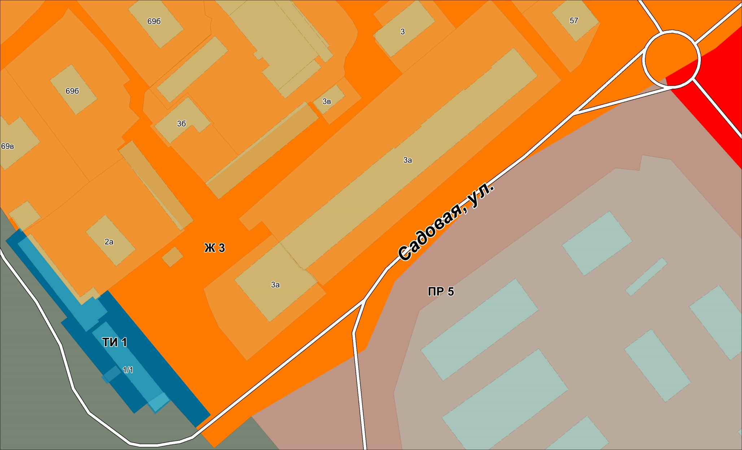
з) часть карты градостроительного зонирования применительно к территории города Уссурийск, в границах элемента планировочной структуры проспекта Блюхера, улицы Садовая, изложить в новой редакции согласно проекту планировки с изменением границы территориальной зоны застройки среднеэтажными жилыми домами (Ж 3) в результате уменьшения и введения зоны объектов автомобильного транспорта (ТИ 1):

Slide 9
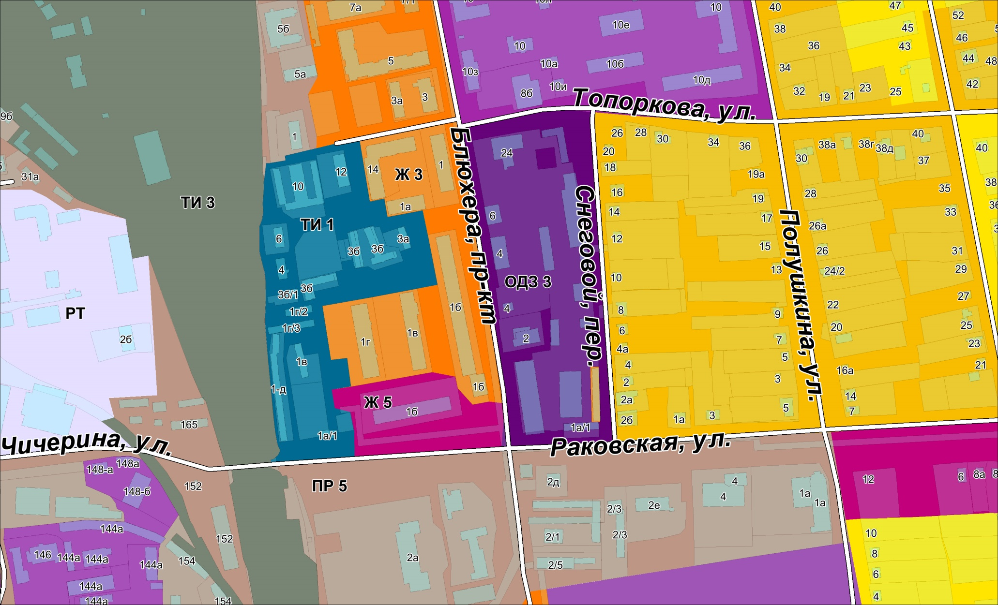
и) часть карты градостроительного зонирования применительно к территории города Уссурийск, в границах элемента планировочной структуры улицы Топоркова, проспект Блюхера, улицы Раковская, изложить в новой редакции с изменением границы территориальной зоны застройки среднеэтажными жилыми домами (Ж 3) и коммунально-складской зоны (ПР 5) в результате уменьшения и введения зоны объектов автомобильного транспорта (ТИ 1):

Slide 10
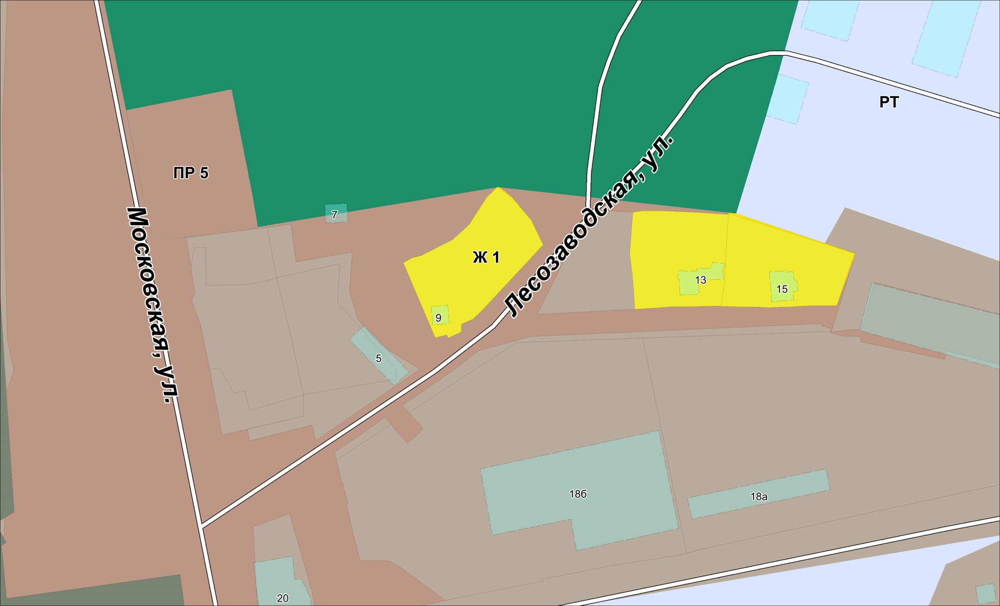
к) часть карты градостроительного зонирования применительно к территории города Уссурийск, в районе улицы Лесозаводская изложить в новой редакции с изменением границы территориальной зоны застройки индивидуальными жилыми домами (Ж 1), зоны естественного ландшафта (ЕЛ 1) в результате уменьшения и введения коммунально-складской зоны (ПР 5):

Slide 11
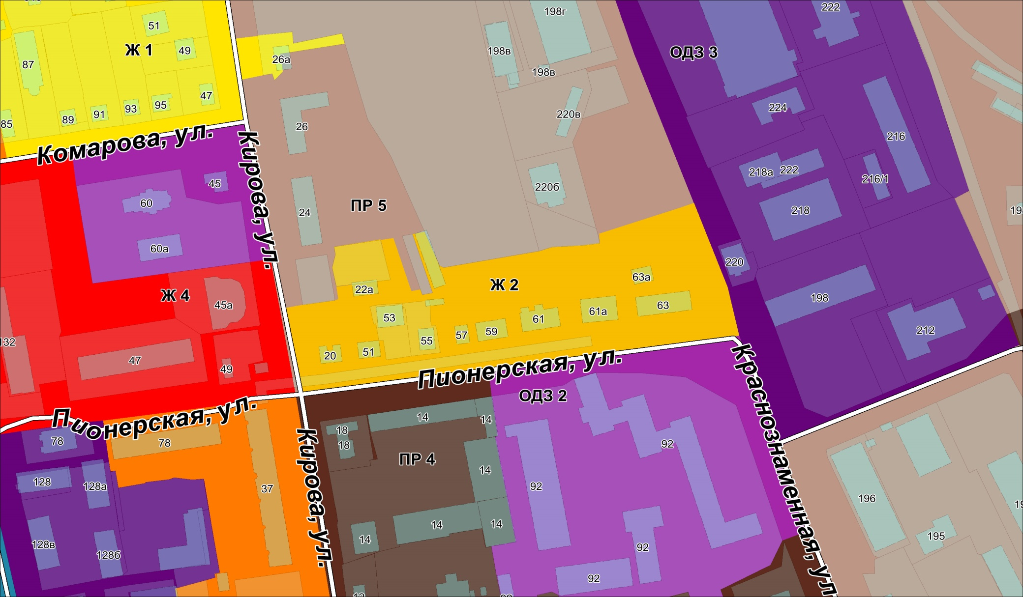
л) часть карты градостроительного зонирования применительно к территории города Уссурийск, в границах элемента планировочной структуры улицы Кирова, улицы Пионерская, изложить в новой редакции с изменением границы территориальной коммунально-складской зоны (ПР 5) в результате уменьшения и введения зоны застройки малоэтажными жилыми домами (Ж 2):

Slide 12
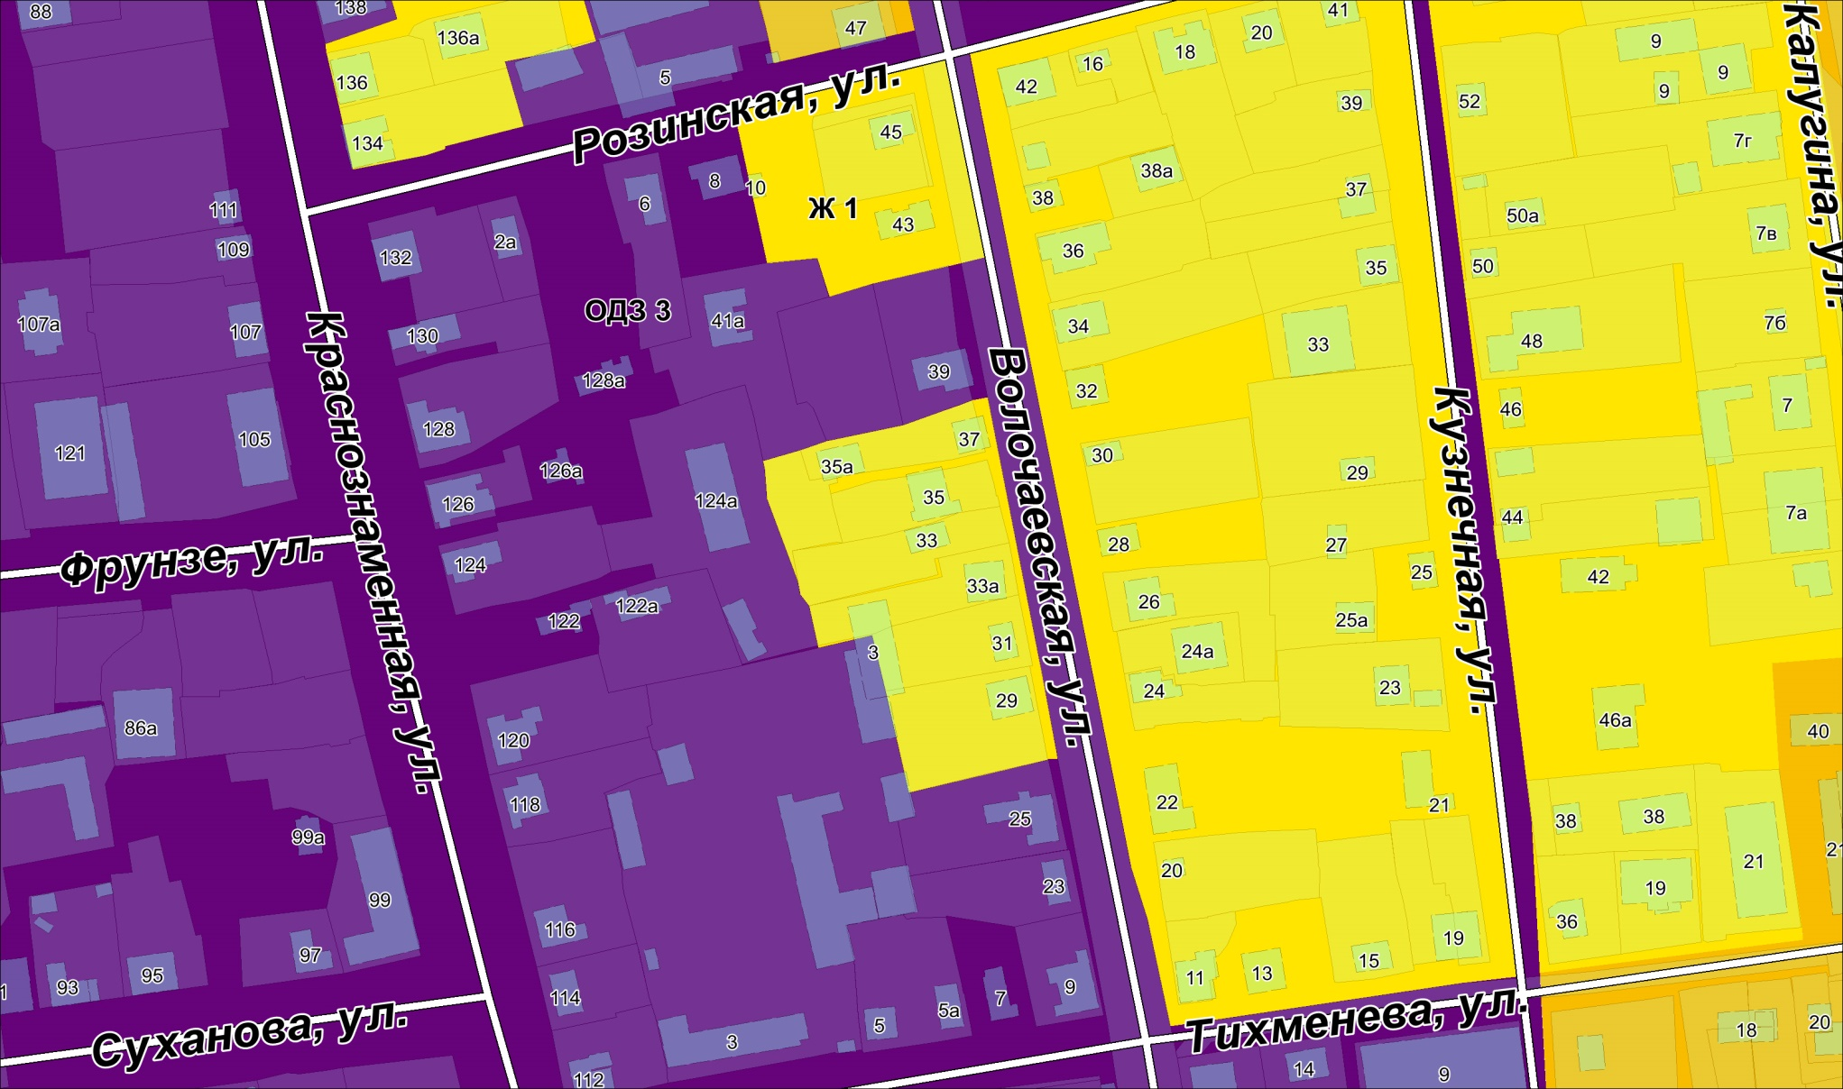
м) часть карты градостроительного зонирования применительно к территории города Уссурийск, в границах элемента планировочной структуры улицы Розинская, улицы Волочаевская, улицы Тихменева, улицы Краснознаменная, изложить в новой редакции с изменением границы зоны коммерческого и коммунально-бытового назначения (ОДЗ 3) в результате уменьшения и введения зоны застройки индивидуальными жилыми домами (Ж 1):

Slide 13
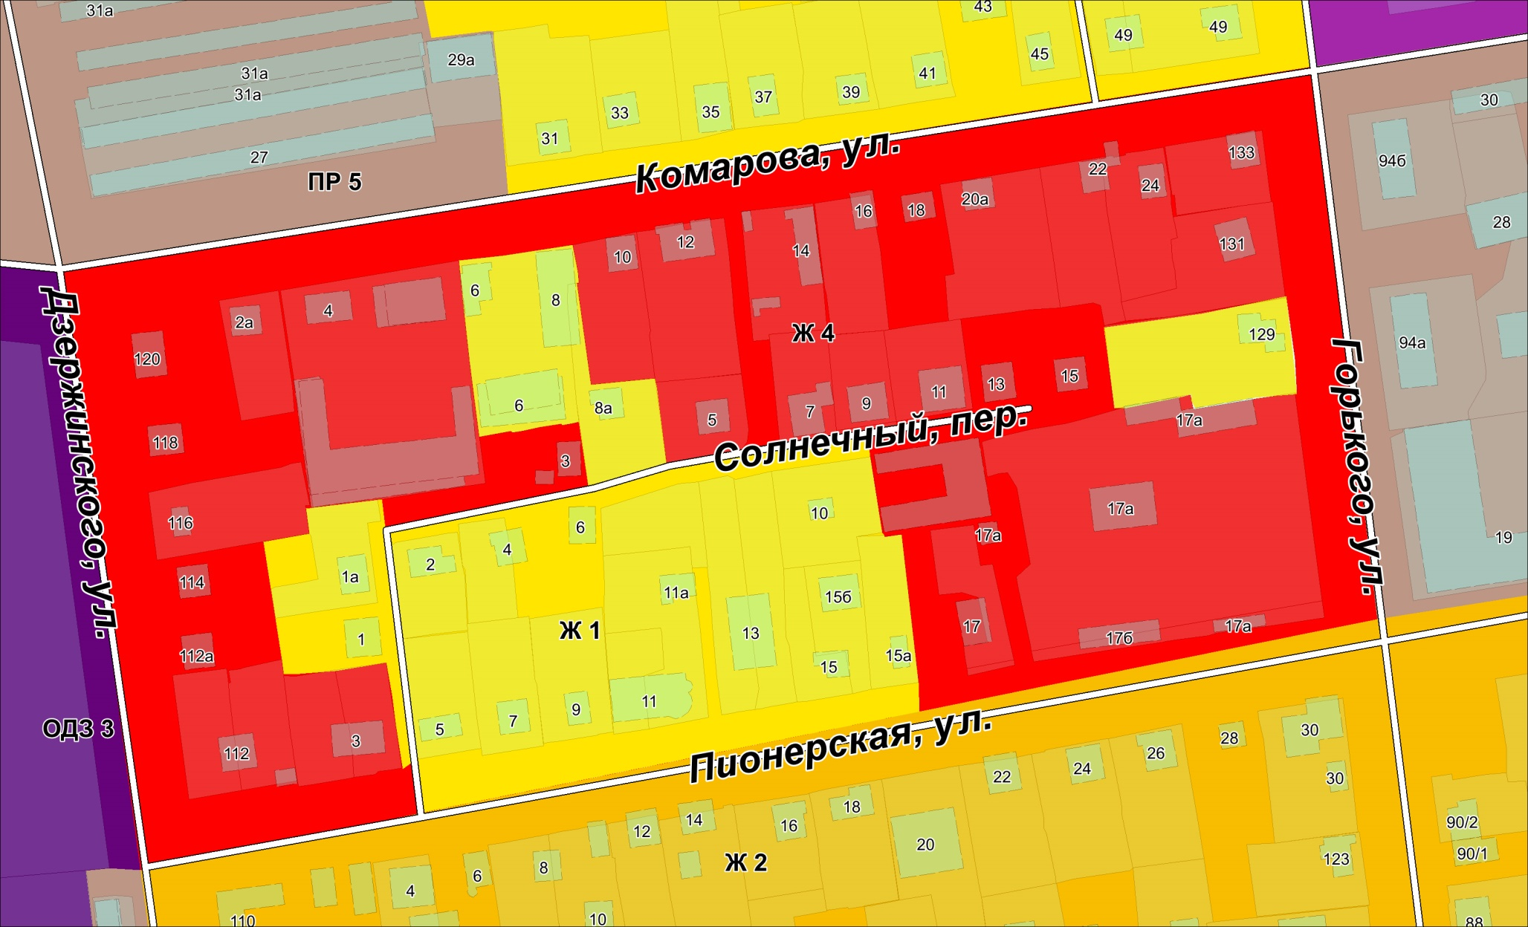
н) часть карты градостроительного зонирования применительно к территории города Уссурийск, в границах элемента планировочной структуры улицы Комарова, улицы Горького, улицы Пионерская, улицы Дзержинского, изложить в новой редакции с изменением границы зоны застройки многоэтажными жилыми домами (Ж 4) в результате уменьшения и введения зоны застройки индивидуальными жилыми домами (Ж 1):

Slide 14
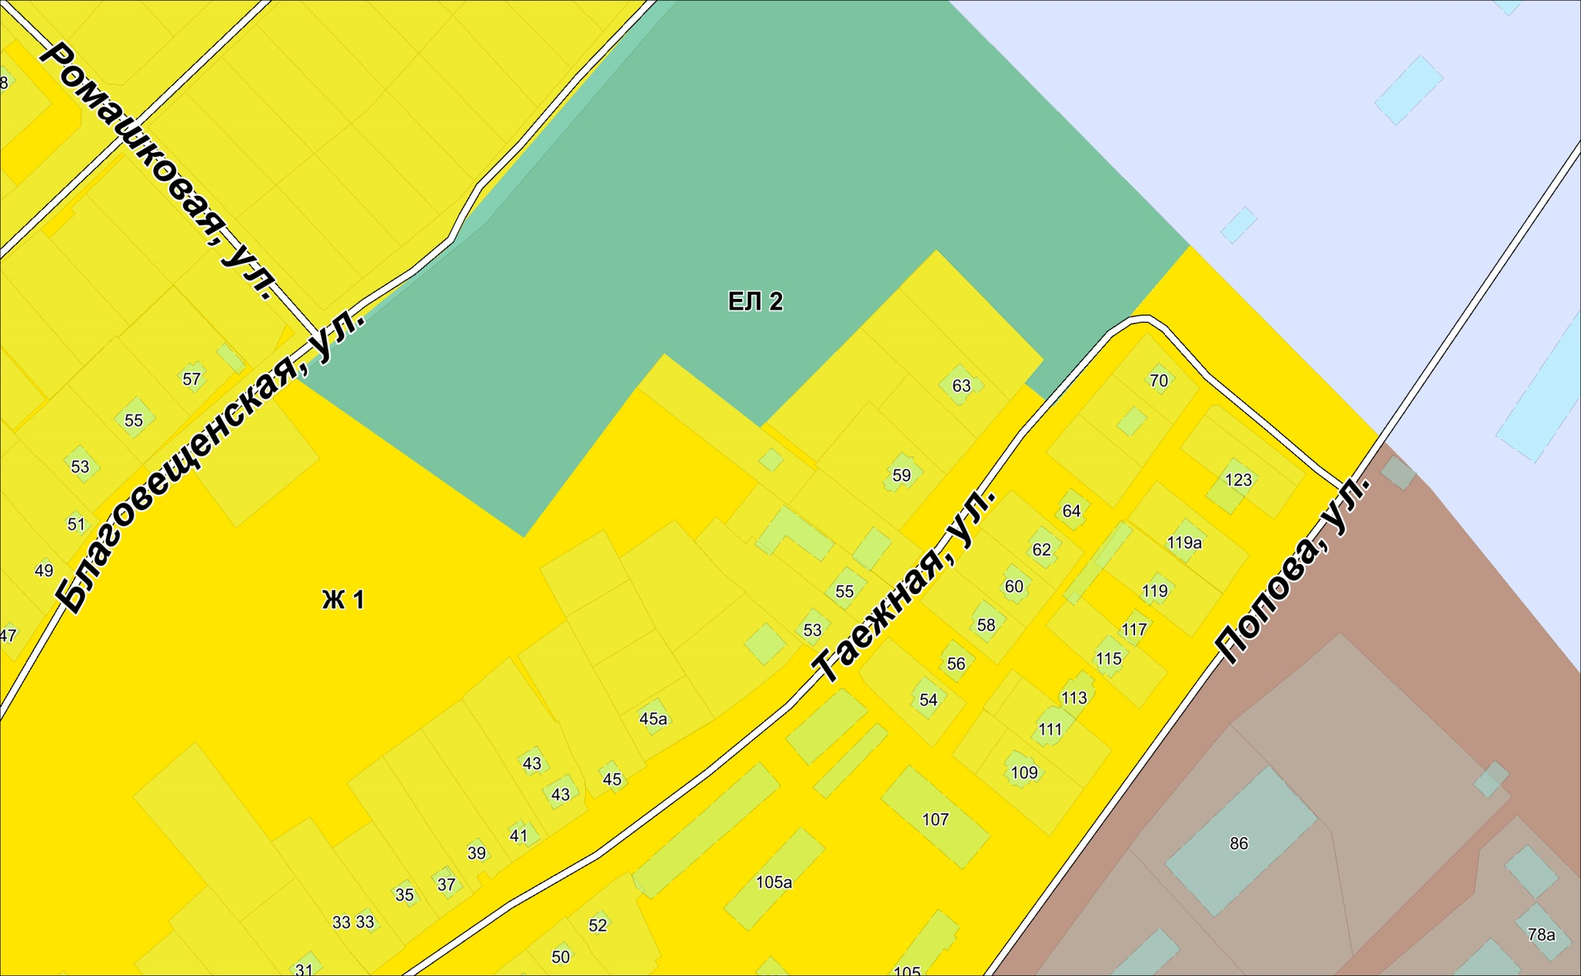
о) часть карты градостроительного зонирования применительно к территории города Уссурийск, в районе улицы Таежная изложить в новой редакции с изменением границы зоны застройки индивидуальными жилыми домами (Ж 1) в результате уменьшения и введения зоны городских лесов (ЕЛ 2):

Slide 15
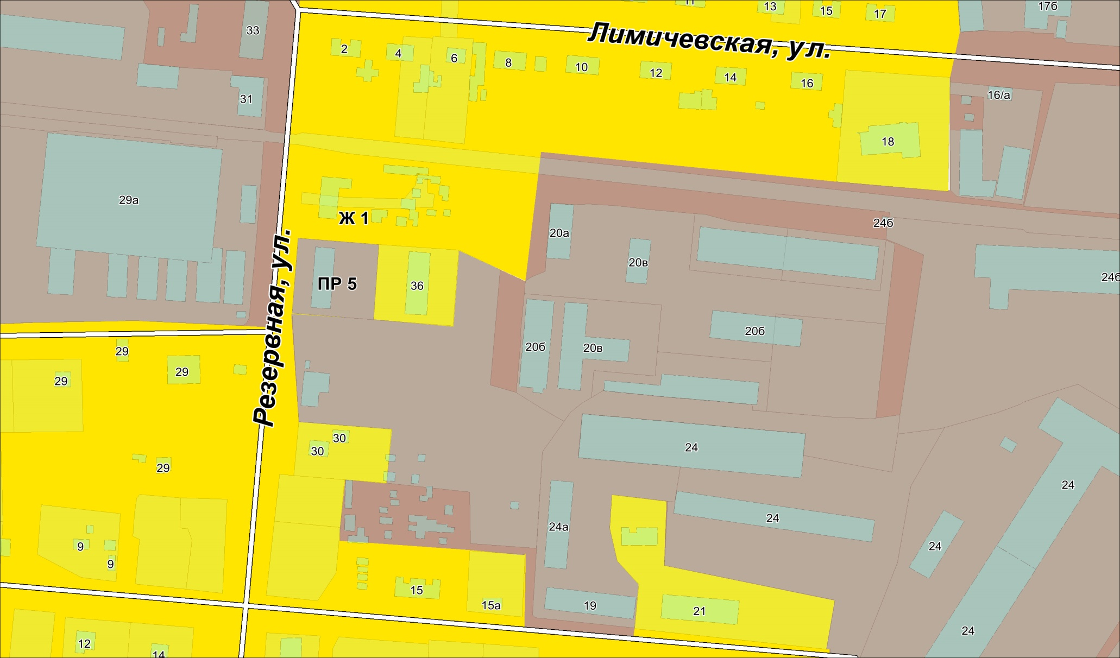
п) часть карты градостроительного зонирования применительно к территории города Уссурийск, в границах элемента планировочной структуры улицы Резервная, улицы Лимичевская, изложить в новой редакции с изменением границы территориальной зоны застройки индивидуальными жилыми домами (Ж 1) в результате уменьшения и введения коммунально-складской зоны (ПР 5):

Slide 16
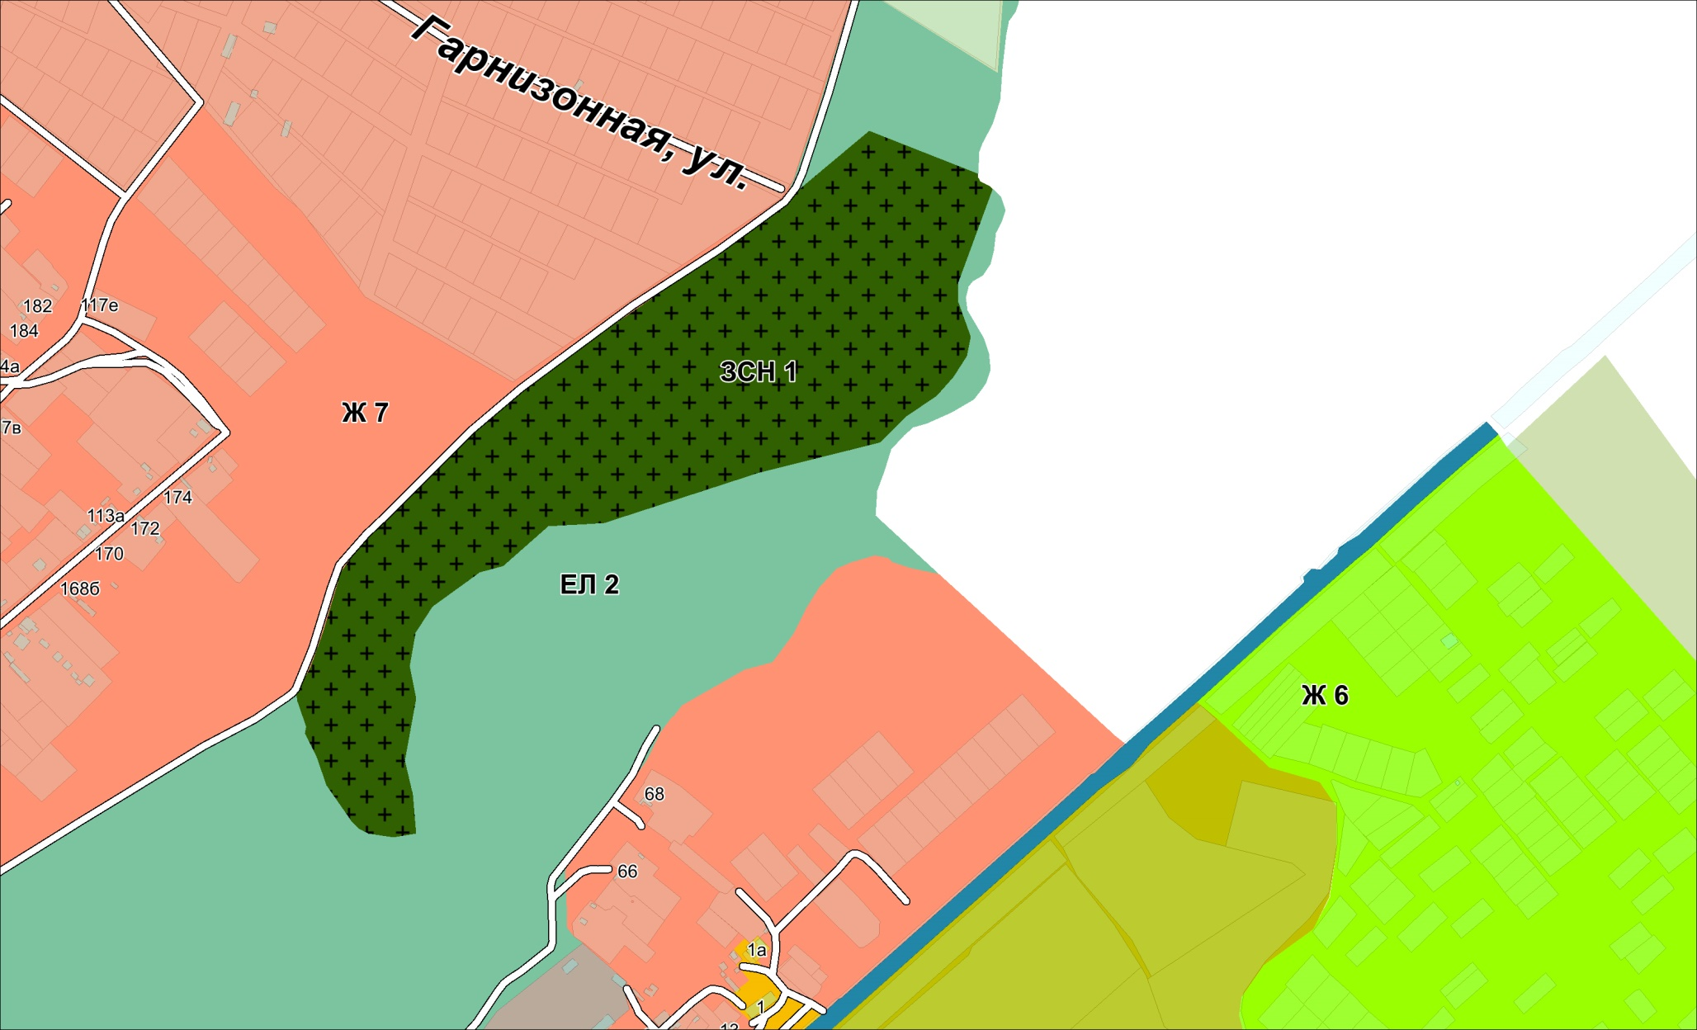
р) часть карты градостроительного зонирования применительно к территории села Воздвиженки, в районе улицы Гарнизонная изложить в новой редакции с изменением границы территориальной зоны жилой застройки сел (Ж 7), зоны городских лесов (ЕЛ 2) в результате уменьшения и введения зоны ритуального назначения (ЗСН 1):

Slide 17
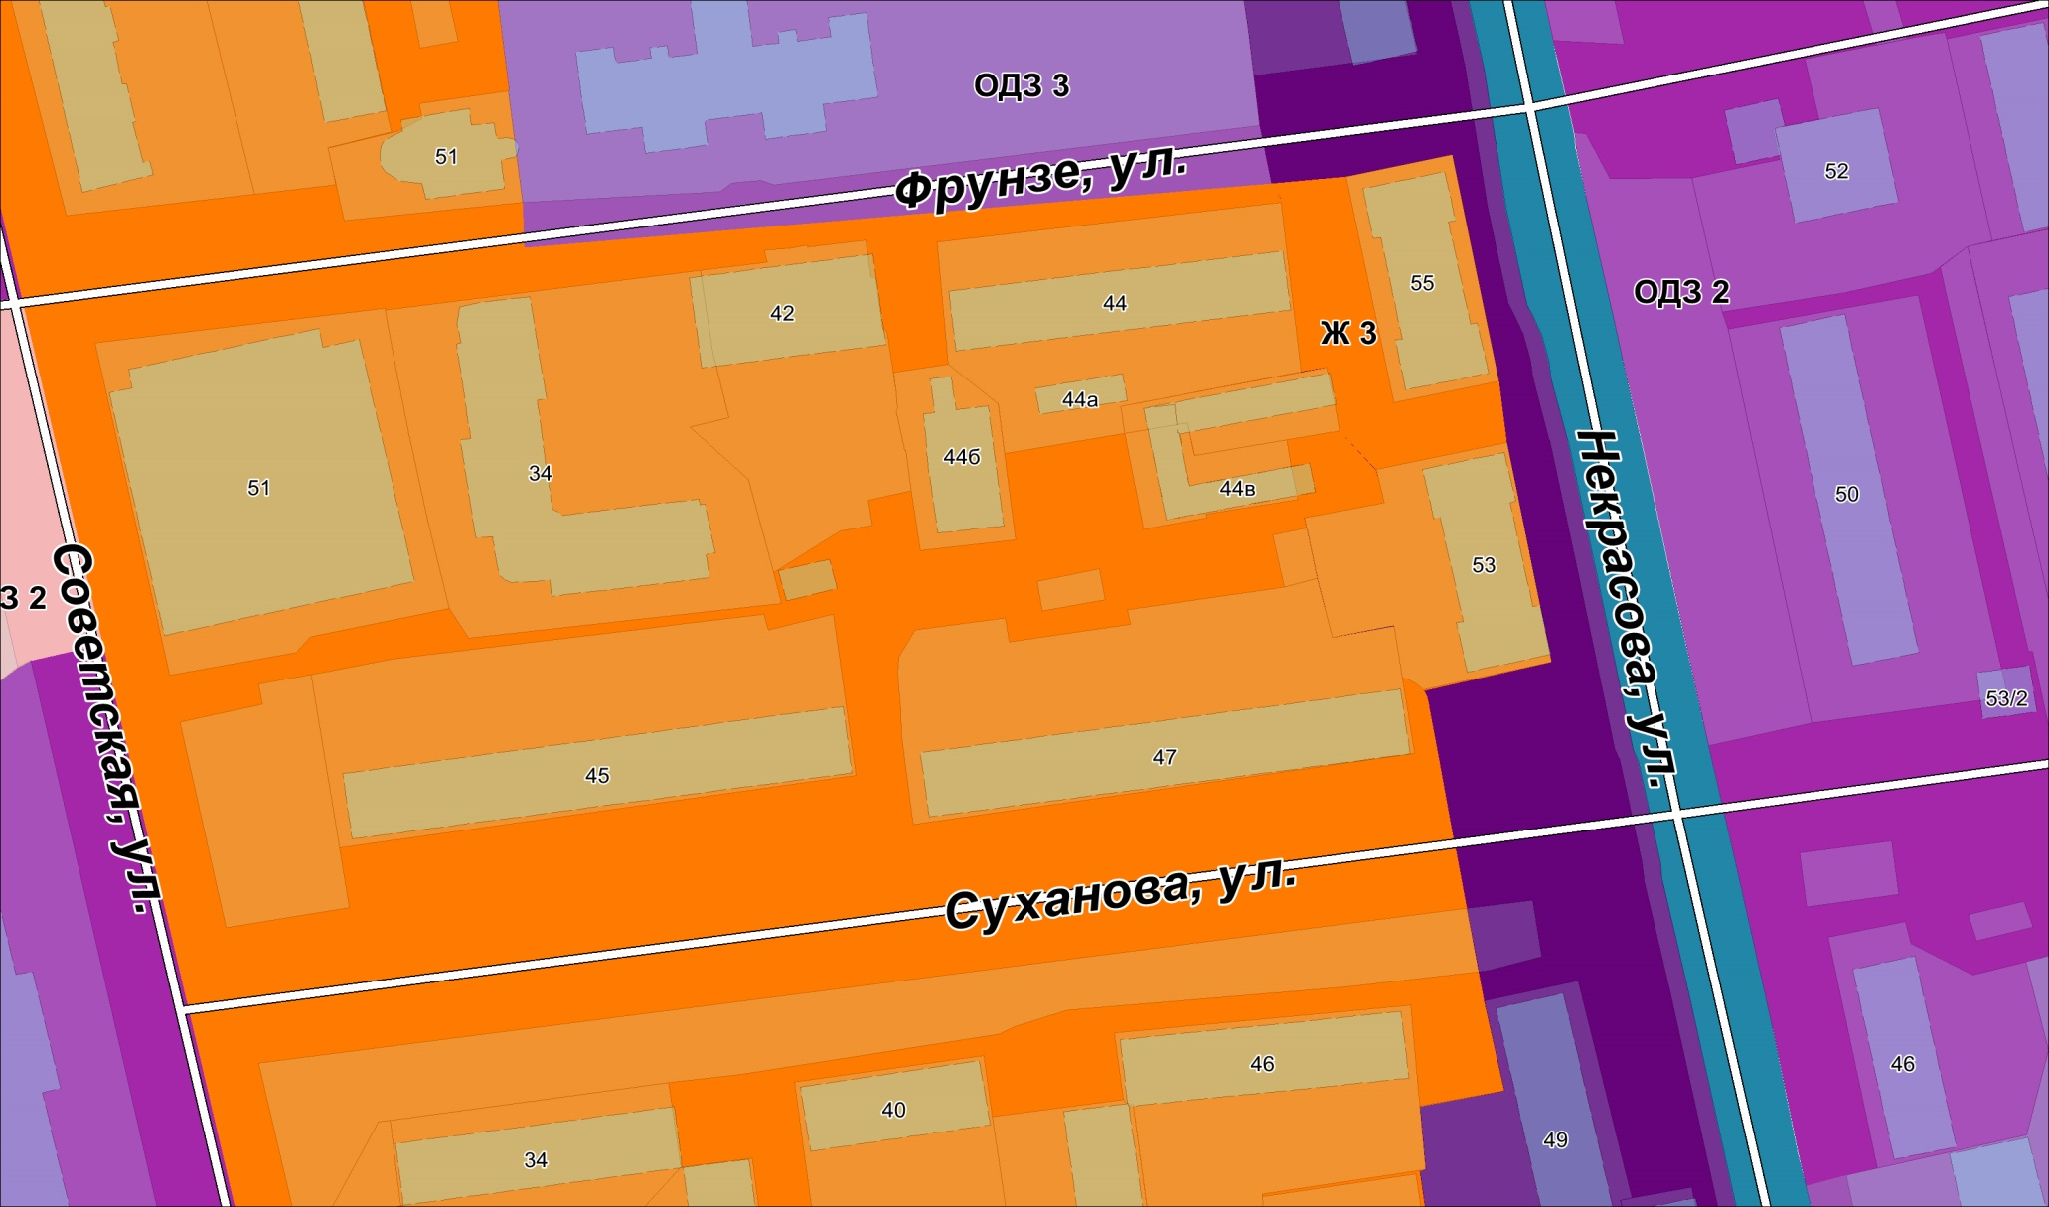
т) часть карты градостроительного зонирования применительно к территории города Уссурийск, в границах элемента планировочной структуры улицы Фрунзе, улицы Некрасова, улицы Суханова, улицы Советская, изложить в новой редакции с изменением границы зоны коммерческого и коммунально - бытового назначения (ОДЗ 3) в результате уменьшения и введения зона застройки среднеэтажными жилыми домами (Ж 3):

Slide 18
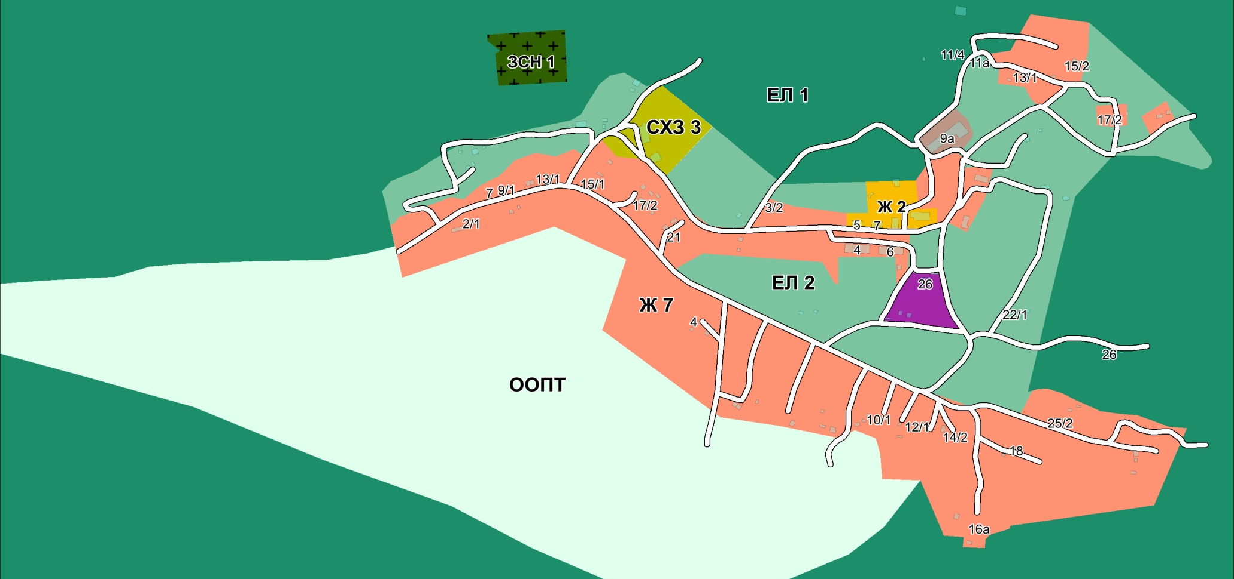
с) часть карты градостроительного зонирования применительно к территории села Горно-Таежное изложить в новой редакции с изменением границы территориальной зоны застройки малоэтажными жилыми домами (Ж 2), зоны жилой застройки сел (Ж 7), зоны общественного и социального назначения (ОДЗ 2), коммунально-складской зоны (ПР 5), зоны объектов сельскохозяйственного назначения (СХЗ 3), зоны естественного ландшафта (ЕЛ 1), зоны особо охраняемых природных территорий (ООПТ), зоны ритуального назначения (ЗСН 1) в результате уменьшения и введения зоны городских лесов (ЕЛ 2):

Slide 19
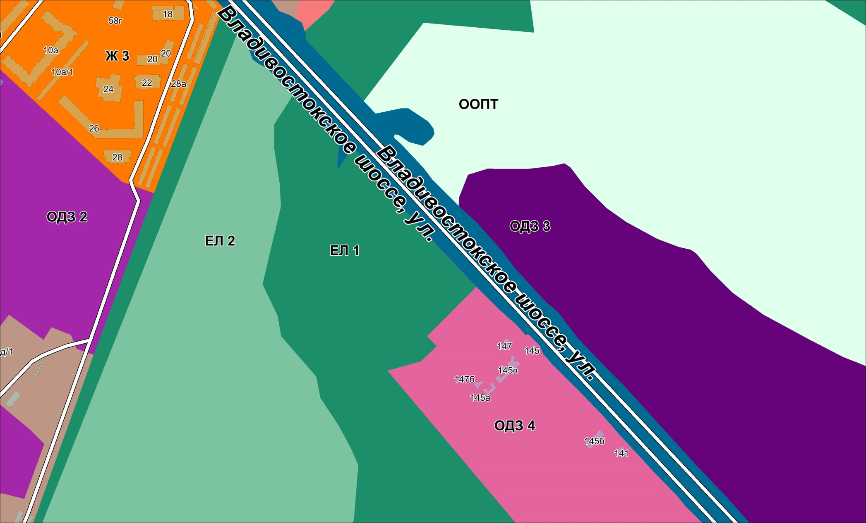
у) часть карты градостроительного зонирования применительно к территории города Уссурийск, в районе улицы Владивостокское шоссе изложить в новой редакции с изменением границы территориальной зоны обслуживания объектов, необходимых для осуществления производственной и предпринимательской деятельности (ОДЗ 4) в результате изменения границы зоны естественного ландшафта (ЕЛ 1):

Slide 20
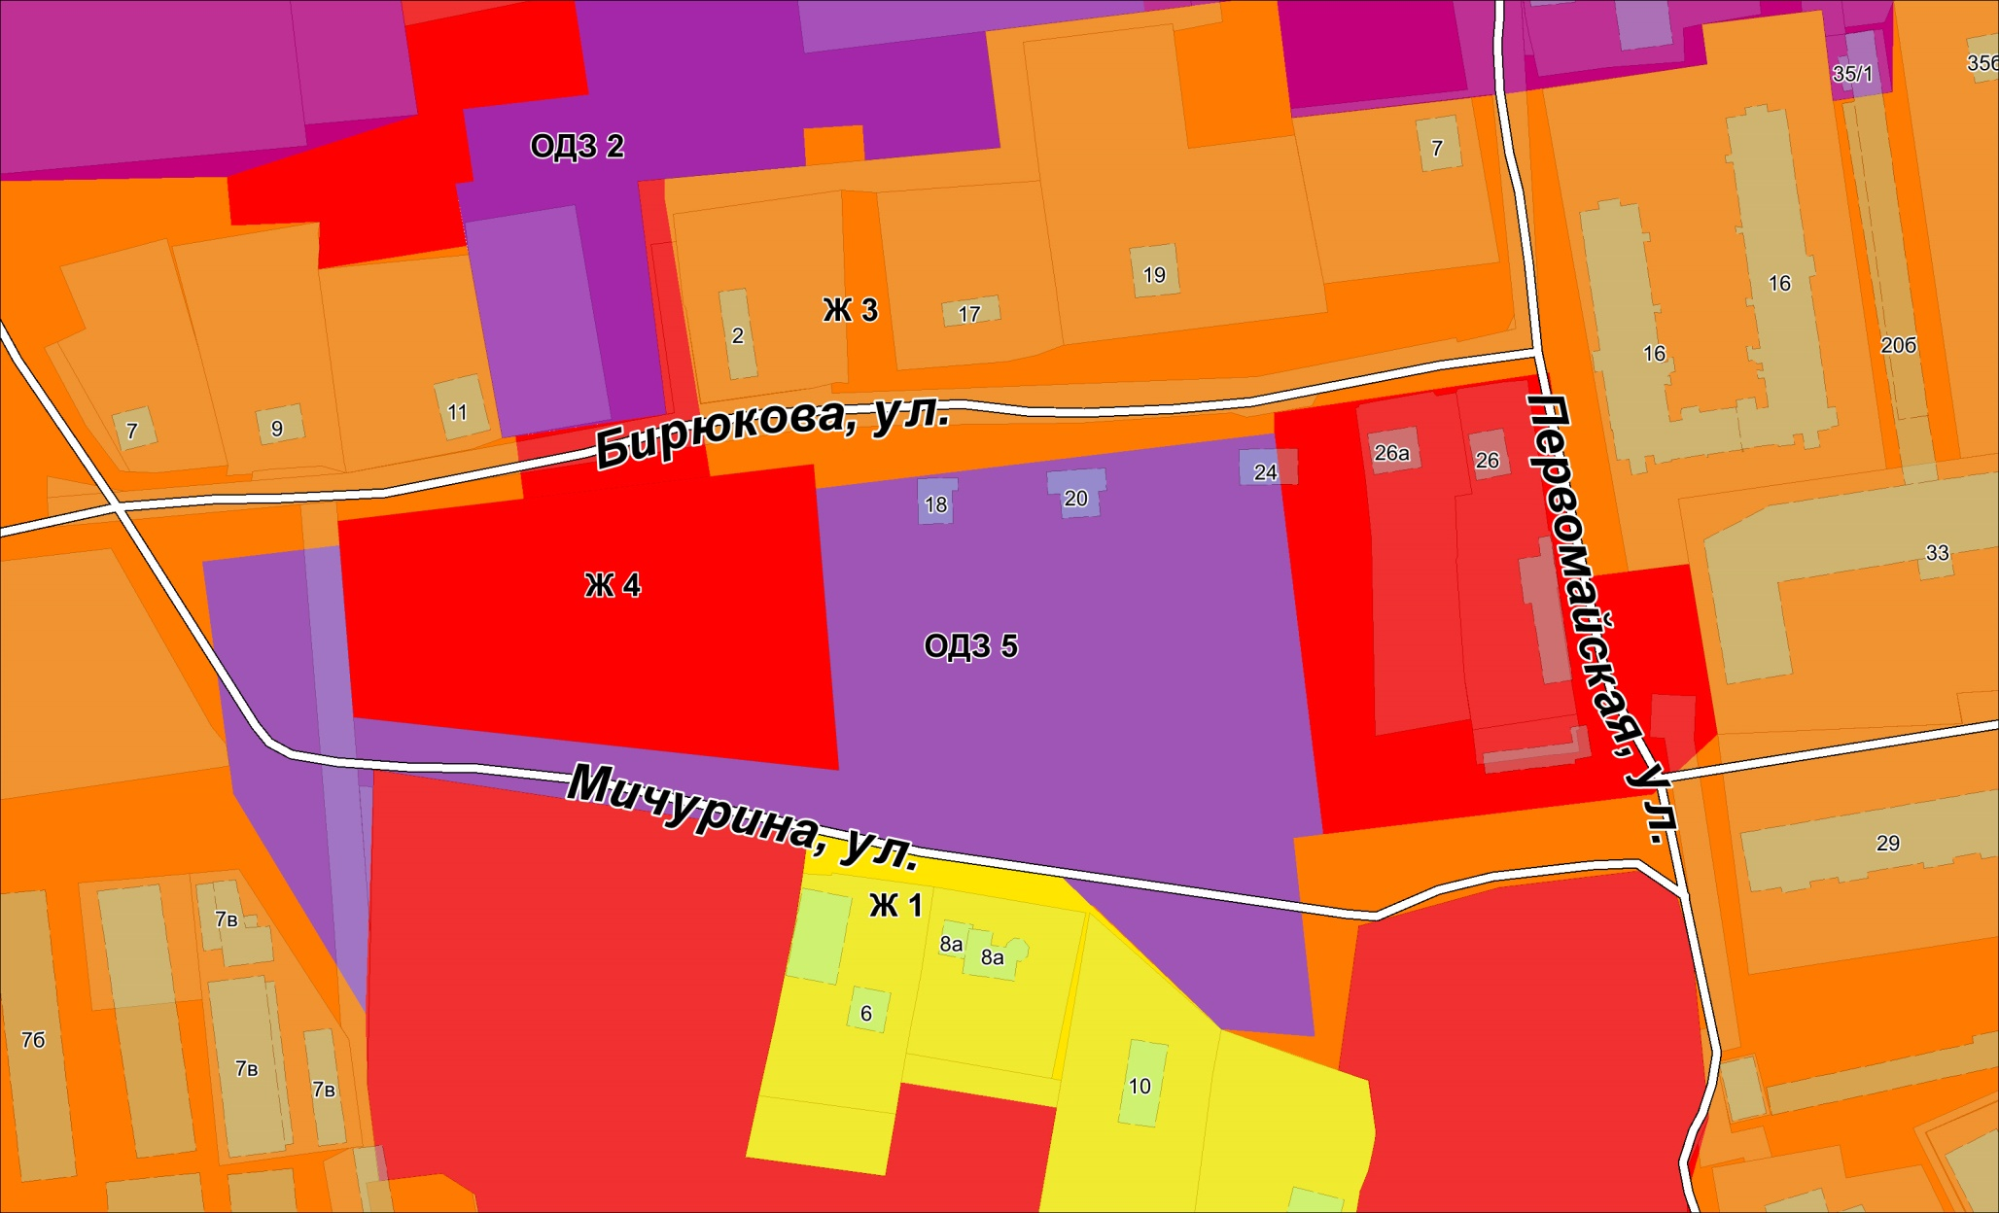
ф) часть карты градостроительного зонирования применительно к территории города Уссурийск, в границах элемента планировочной структуры улицы Мичурина, улицы Бирюкова, улицы Первомайская, изложить в новой редакции с изменением границы территориальной зоны застройки среднеэтажными жилыми домами (Ж 3), зоны основных общеобразовательных объектов (ОДЗ 5) в результате уменьшения и введения зоны застройки многоэтажными жилыми домами (Ж 4):

